Slide 1
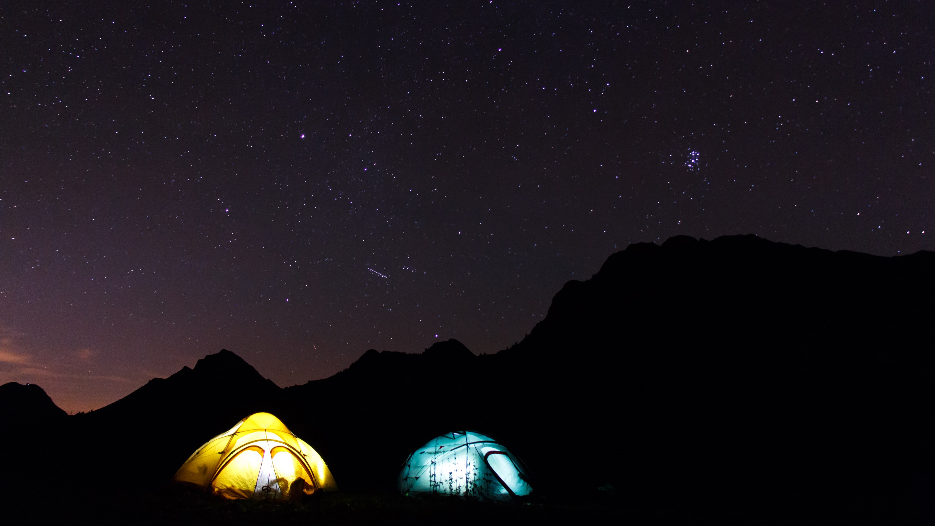
Le Staff
EXPÉ

Slide 2
Expé
Pour garçons ou filles de 6e secondaire
Objectifs:
Organisation du raid
Acquisition d’aptitudes d’accompagnateur
Participants:
Jeunes de 17-18 ans, membres de Passeport Expé
Equipes:
7 jeunes et un ou deux accompagnateurs
Réunion des parents – 22 février 2017

Slide 3
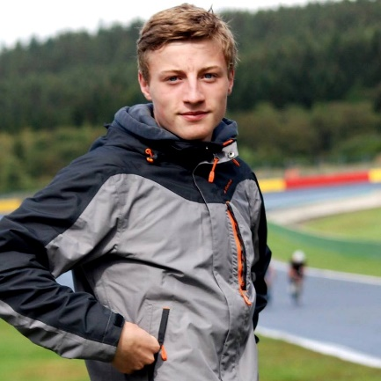
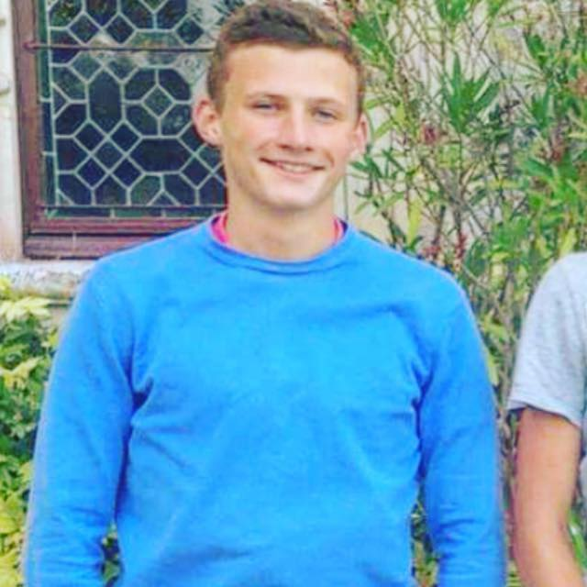
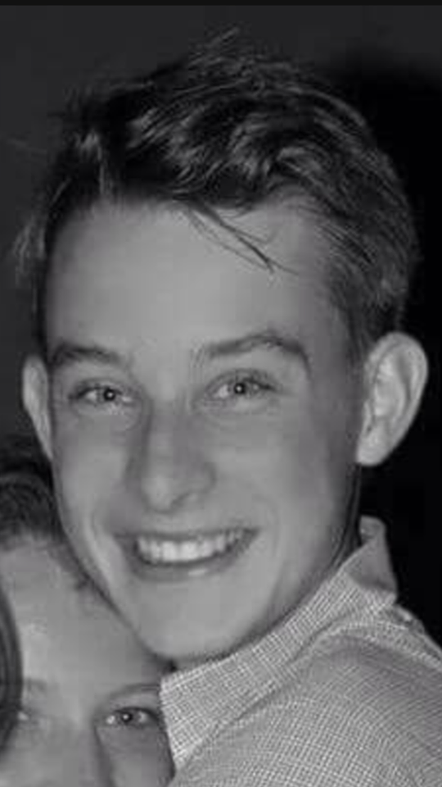
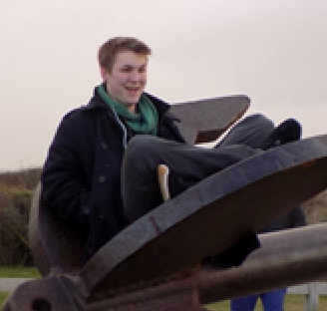
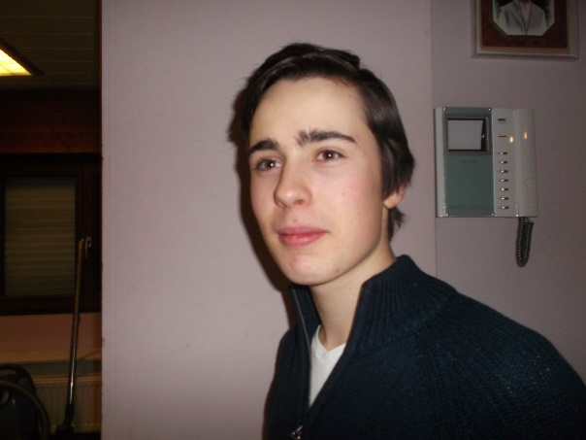
L’équipe
GUILLAUME
CHARLES
GILLES
GABRIEL
PAUL
Réunion des parents – 22 février 2017

Slide 4
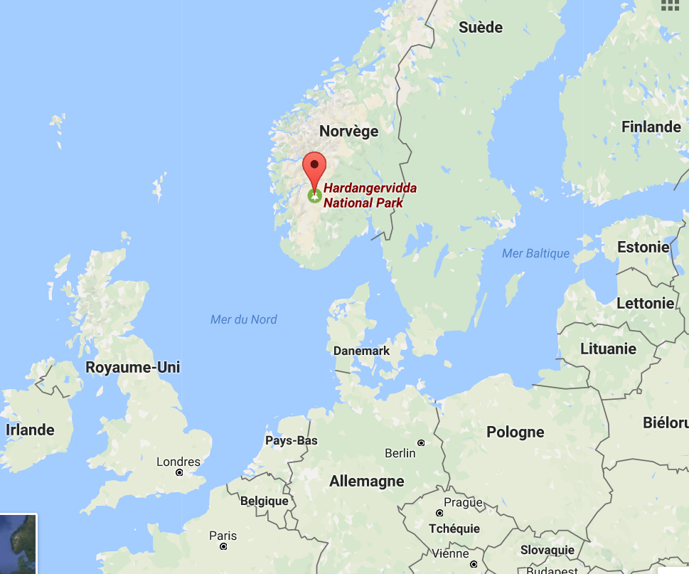
Notre trek
Raid Expé 2017 en Norvège
Parc national de Hardangervidda
Du 18 au 31 juillet 2017
Réunion des parents – 22 février 2017

Slide 5
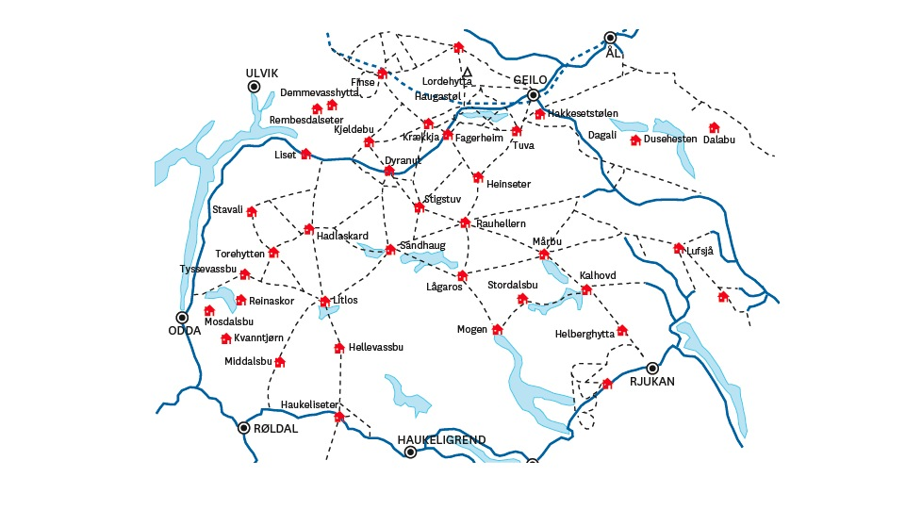
Notre trek
Départ à Finse et arrivée à Røldal.
8 jours de marche
Réunion des parents – 22 février 2017

Slide 6
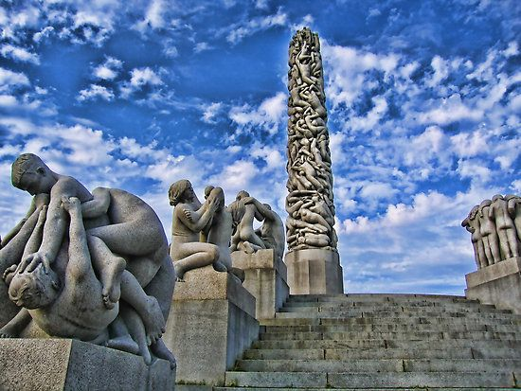
Notre trek
Visite de la capitale de la Norvège, Oslo
Oslo
Parc de Vigeland
Opéra
Musée des navires vikings
Réunion des parents – 22 février 2017

